Slide 1

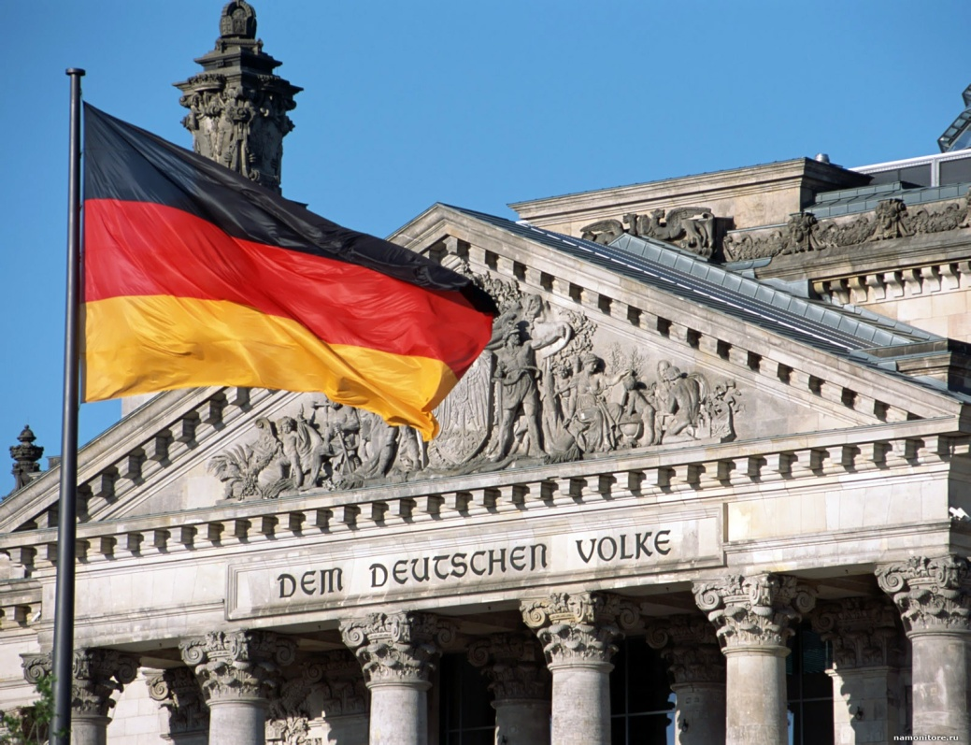
ТЕЛЕБАЧЕННЯ І РАДІОМОВЛЕННЯ
НІМЕЧЧИНИ

Slide 2


В країні існує два типи мовлення: суспільно-правове та приватне, їх діяльність підтримує і впорядковує GEZ (Die Gebühreneinzugszentrale).
Приватні канали належать різноманітним медіамагнатам чи медіахолдингам.
Забезпеченням населення суспільно-політичною інформацією займаються суспільно-правові мовники, яких існує двоє – ARD (Arbeitsgemeinschaft der öffentlich-rechtlichen Rundfunkanstalten der Bundesrepublik Deutschland) та ZDF (Zweites Deutsches Fernsehen).

Slide 3
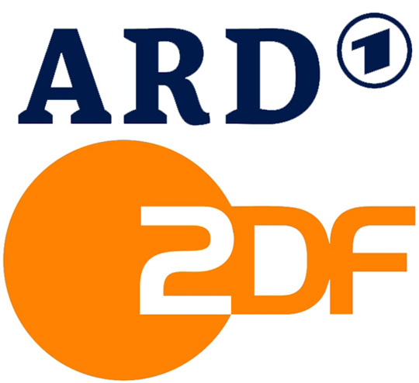

Всередині німецьке громадське мовлення контролюється Радами мовників з дев'яти членів, яких змінюють раз на чотири роки. Рада консультує з питань розробки програм, контролює дотримання стандартів у програмах та затверджує бюджет і підсумкову щорічну доповідь. Вони розробляють «ґайдлайни» (керівництво зі стандартів) з програмування для громадських каналів.
Відповідальними за виконання цих основних вимог є контролюючі органи − Рада з питань мовлення (іноді називають Наглядова Рада), що формує політику станції. Члени цієї Ради вибирають у свою чергу Адміністративну Раду, яка здійснює нагляд за фінансовою діяльністю громадських мовників.

Slide 4
Суспільні мовники Німеччини в основу покладають такі принципи та правила мовлення:
1. Мовлення має вестися в рамках конституційного порядку.
2. Особливу увагу потрібно приділяти міжнародним, науковим і культурним темам.
3. Слід враховувати моральні і релігійні переконання населення.
4. Приймати в розрахунок ту частину аудиторії, яка зайнята в сільському господарстві.
5. Подача новин має бути спільною, незалежної і об'єктивної.
6. Мовлення має сприяти міжнародному взаєморозумінню, закликати до миру і соціальної справедливості, захищати демократичні свободи і служити тільки правді.
7. Забороняється служити небудь політичної партії або угрупованню, якої-небудь профспілкової організації, якомусь віровченню або світобачення.
Фінансування таких мовників відбувається за схемою - 86% абонентська плата (телеподаток) + реклама, спонсорство та продаж програм.
Німеччина з 2013 року змінила фінансування за принципом «один телевізор – один платіж» на загальний телеподаток, який муситиме сплачувати кожна родина незалежно від наявності чи відсутності телевізору. Це мотивувалося тим, що зараз теле- та радіопередачі можна сприймати й за допомогою Інтернету. Податок становить 18 євро на місяць.

Slide 5
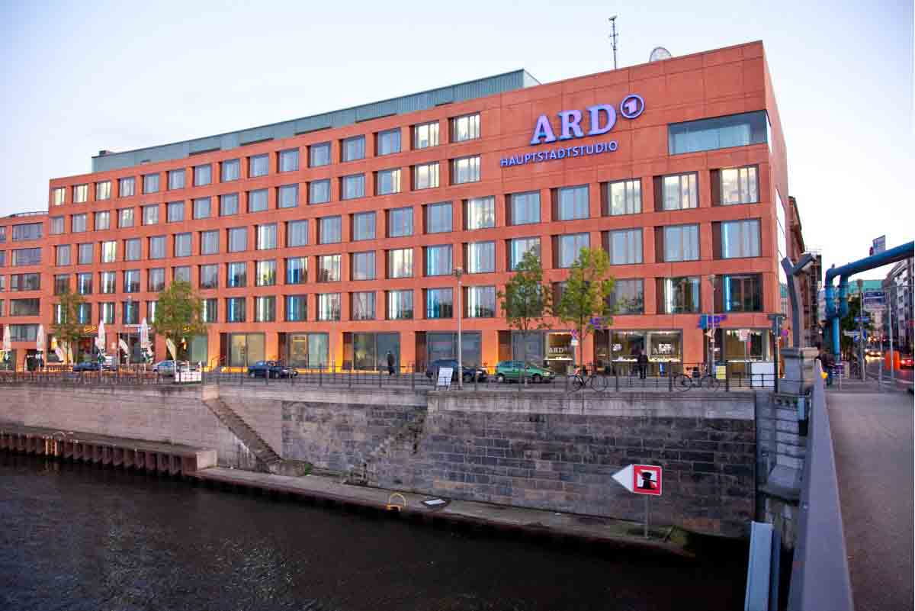
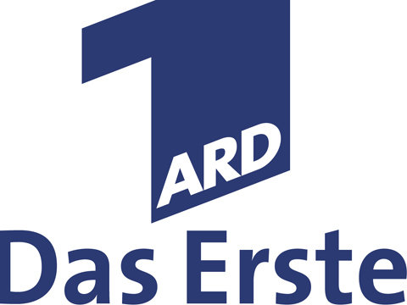
Arbeitsgemeinschaft der öffentlich-rechtlichen Rundfunkanstalten der Bundesrepublik Deutschland – Робоча співдружність суспільно-правових мовленнєвих станцій Федеративної Республіки Німеччина
ARD була заснована у 1950 році як регіональна мережа і нині має частку 27% аудиторії.
Це об’єднання дев’яти регіональних каналів, які, окрім земельних програм, спільно використовують національний канал «Das Erste» та охоплюють близько 35 млн. глядачів Німеччини.

Slide 6
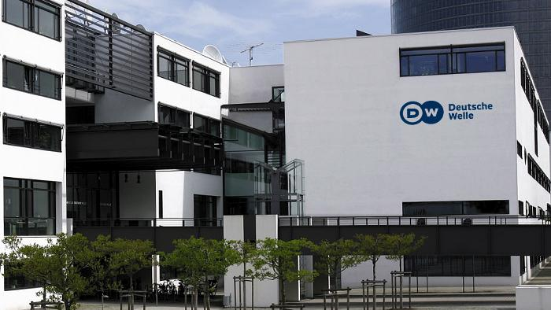

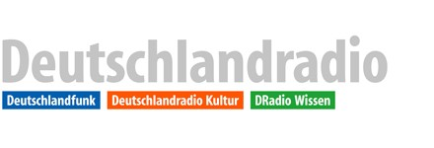
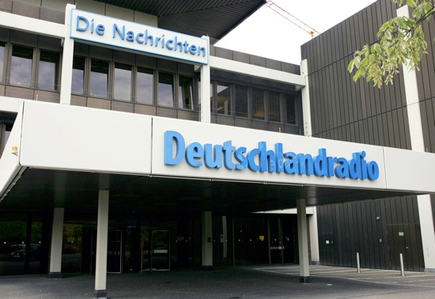
До складу ARD входять земельні телерадіокомпанії:
Баварська ТРК,
Гессенська ТРК,
Середньо-німецька ТРК, Північнонімецька ТРК, Східнонімецька ТРК,
Радіо Бремен,
Саарская ТРК,
Радіо Вільний Берлін,
Південно-Німецька ТРК,
Південно-Західна ТРК,
Західно-Німецька ТРК.
Крім земельних компаний у структуру ARD включена DeutschlandRadio «Дойчландрадіо», Deutsche Welle DW («Німецька хвиля»).

Slide 7
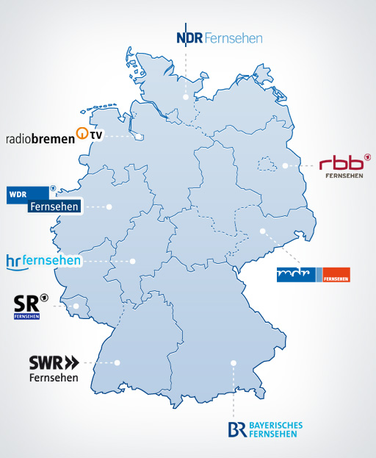
До асоціації входять 9 регіональних (земельних) компаній мовлення:
NDR (Norddeutscher Rundfunk — «Північно-німецьке мовлення») - штаб-квартира редакції: Гамбург
RBB (Rundfunk Berlin-Brandenburg) — редакції: Берлін, Потсдам
mdr (Mitteldeutscher Rundfunk — «Середньо-німецьке мовлення») - редакція:Лейпціг
BR (Bayerischer Rundfunk — «Баварське мовлення») — Мюнхен
SWR (Südwestrundfunk — «Південно-західне мовлення») — редакції: Штутгарт, Баден-Баден, Майнц
Hr (Hessischer Rundfunk — «Гессенське мовлення») — редакція: Франкфурт-на-Майні
SR (Saarländischer Rundfunk — «Саарландське мовлення») — редакції: Хальберг та Саарбрюкен
WDR (Westdeutscher Rundfunk «Західно-німецьке мовлення») — редакція: Кьольн
RB (Radio Bremen) — редакція: Бремен
Карта 9-ти регіональних земельних каналів ARD

Slide 8




До асоціації ARD входять кілька теле- та радіоканалів та відповідних редакцій Німеччини, в першу чергу:
Das Erste — перший суспільний канал телебачення та радіомовлення Німеччини або скорочено: «1-й»
EinsPlus - канал для молоді: концерти, шоу, фестивалі, кінофільми
Einsfestival - кіно-, телефільми та серіали, музика
Tagesschau 24 - цілодобові новини
Deutsche Welle - «Німецька хвиля» — закордонне мовлення

Slide 9
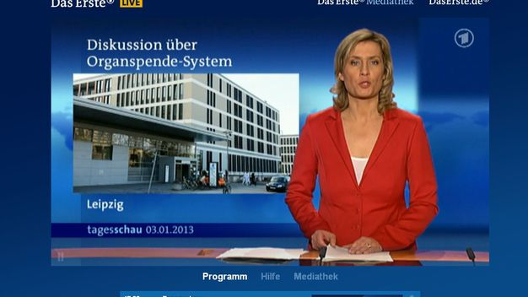
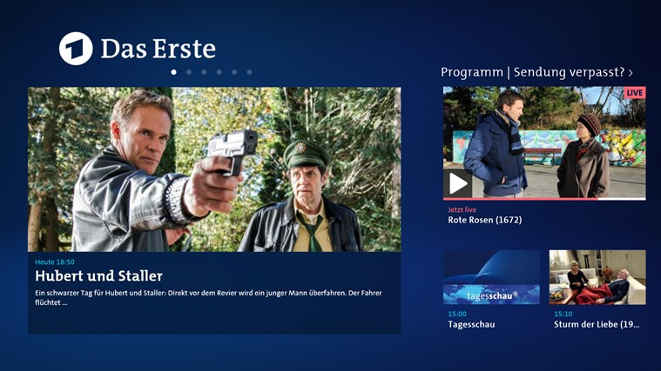
Das Erste (у перекладі з нім. «Перший»), повна назва Erstes Deutsches Fernsehen («Перше німецьке телебачення») - телеканал, що входить в мережу ARD.
Канал є спільним продуктом всіх телеканалів, що входять в мережу ARD.
У Німеччині телеканал часто називають «першою програмою» або ARD за назвою мережі.
З 12 лютого 2010 року в постійному режимі працює HD-версія телеканалу Das Erste HD.

Slide 10




Компанія ARD також керує такими каналами:
- 3sat - спільний німецько-австрійсько-швейцарський телеканал,
ARTE - спільний німецько-французький культурний канал,
Phoenix - інформаційно-документальний канал, що спеціалізується на політичних темах,
KiKA - канал для дітей.

Slide 11
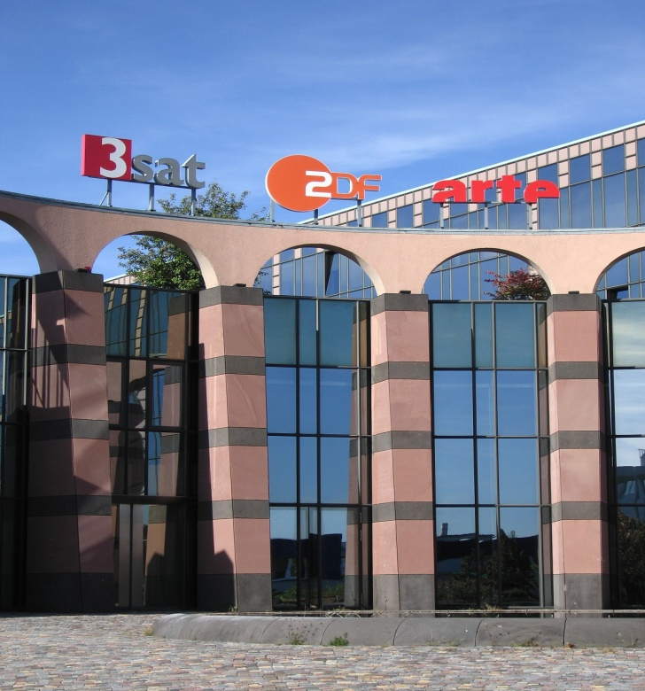
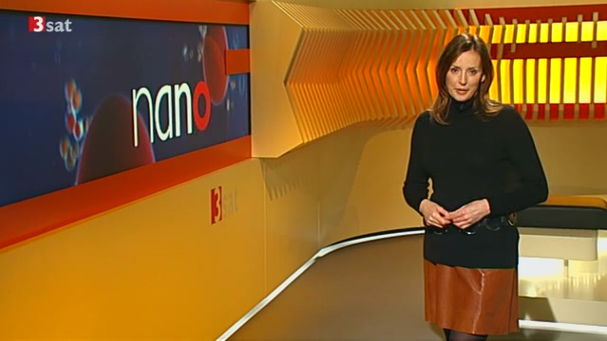
3sat (драй зат) - громадський центральноєвропейський телеканал без реклами. Мовить на німецькій мові і звернений до аудиторії в Німеччині, Австрії та Швейцарії (основних країн німецькомовного світу).
3sat був створений для трансляції культурних програм, спочатку з супутника.
Канал був заснований як спільний телеканал німецького ZDF, австрійського ORF та швейцарського SRG SSR.
3sat розпочав мовлення 1 грудня 1984 р. На чолі спільного проекту стоїть ZDF, хоча рішення приймаються на основі консенсусу серед всіх партнерів.

Slide 12
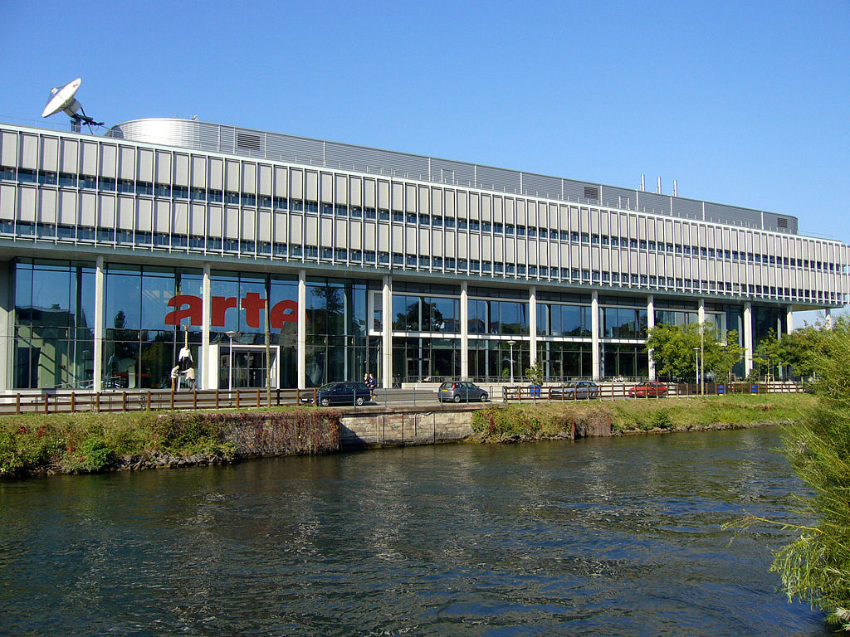
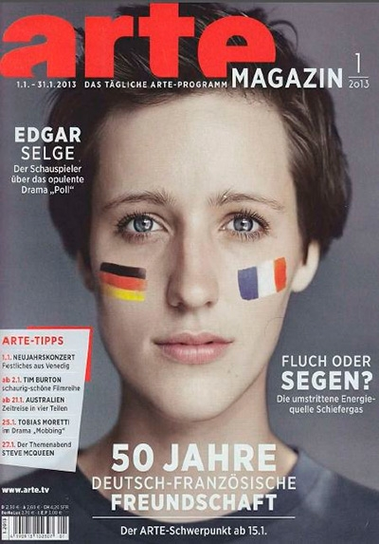
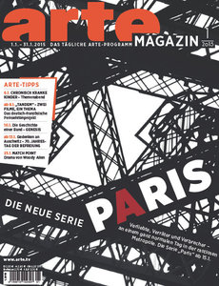

ARTE (Association Relative à la Télévision Européenne) - німецько-французький телеканал. Головний офіс ARTE - Страсбург.
ARTE прагне надавати якісну програму c нахилом на культуру і мистецтво, теми пов'язані з Європою та Євросоюзом, високоякісні документальні фільми та інформативні передачі.
Додатково до телевізійних програм випускається журнал «ARTE Magazin» і транслюється веб-радіо «Arte Radio».

Slide 13

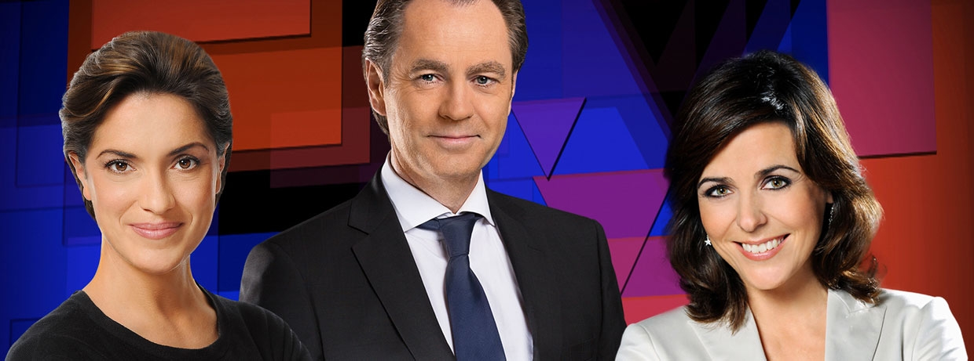
Одним з ключових елементів на каналі ARTE є програма «Тема» (нім. Themenabend, фр. Thema) - вечірня програма передач, узагальнені єдиною темою, і складається з трьох або чотирьох елементів різних жанрів (художній фільм, документальний фільм, репортаж, дебати). Теми широко варіюються від історичних і культурних до соціальних і політичних.

Slide 14
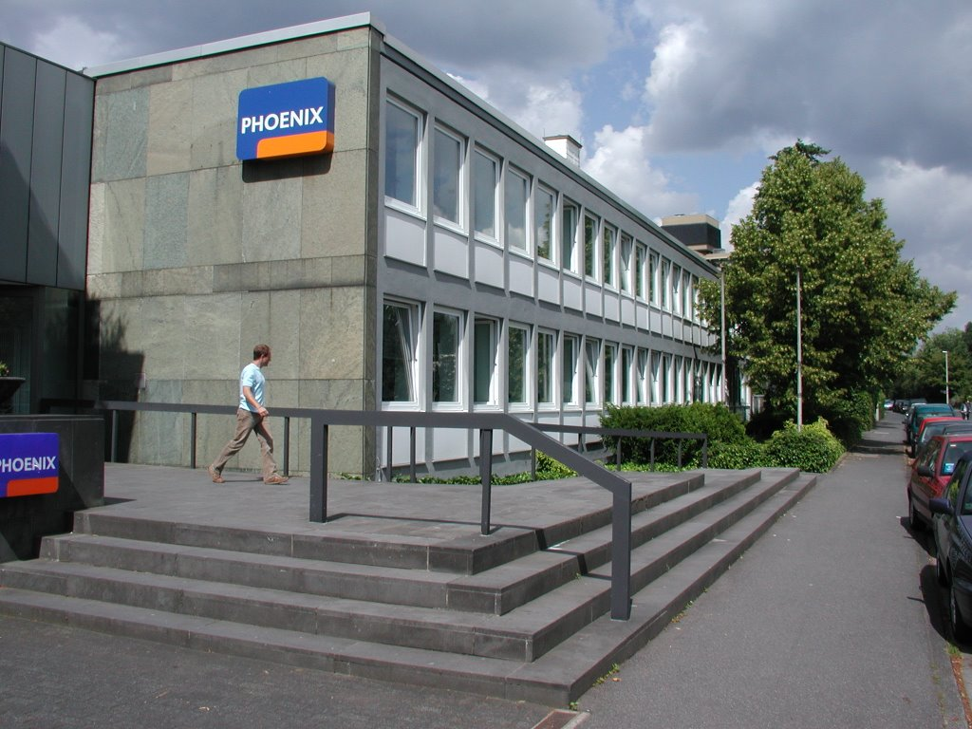
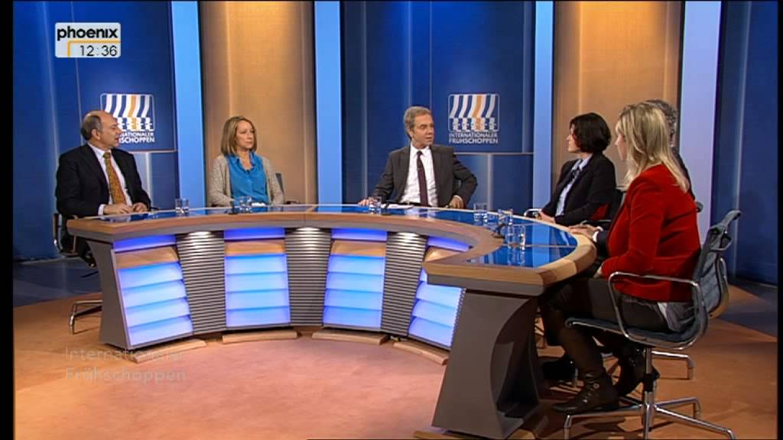
«Phoenix» (Фенікс) - фінансований державою спільний канал громадських німецьких телемовників ARD і ZDF.
Наповнення його програми мовлення складають документальні фільми, новинні випуски, огляди спеціальних подій і дискусійні програми.
Штаб-квартира телеканалу розташовується в колишній столиці Західної Німеччини - Бонні.

Slide 15
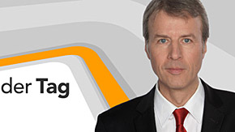
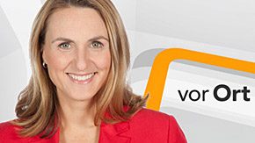
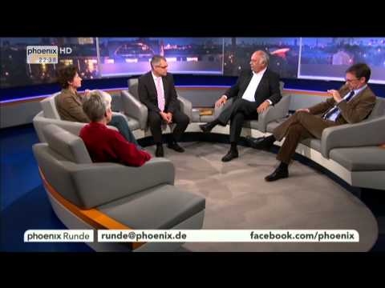
Основною новинною телепрограмою каналу Phoenix є «Der Tag» (день), яка виходить в ефір о 11 вечора до півночі. Це поєднання - розгорнутих звітів та інтерв'ю.
У телешоу «Vor Ort» (на сцені) проходять прямі трансляції політичних подій, публічні виступи важливих особистостей, прес-конференції і показуються засідання Бундестагу та Бундесрату.
В денних ток-шоу: Phoenix Runde - Phoenix Roundtable з Анне Гестайзен та Олександром Кёхлером, «Unter den Linden» з Крістофом Мінхоффом або Мішелем Хірцом - проходять обговорення найбільш актуальних тем з експертами і політиками.
В якості підвідної підсумки програми в 12 ночі по неділях виходить шоу «Internationaler Frühschoppen».

Slide 16

KiKA (від Kinder-Kanal - дослівно «дитячий канал», раніше називався KI.KA) - назва німецького дитячого телеканалу.
KiKA є відгалуженням телеканалів ARD і ZDF, і відноситься до категорії суспільно-правового мовлення.
Вперше вийшов в ефір під назвою «Der Kinderkanal von ARD / ZDF» 1 січня 1997. З 1 травня 2000 носив назву KI.KA,
14 лютого 2012 назва змінилася на KiKA.
Щодня транслює програми для дітей з 6:00 до 21:00 годин.
Програма KiKA складається з мультфільмів, художніх фільмів / казок, телеігор, дитячих тележурналів та телесеріалів, випусків новин (тих же, що і «для дорослих», але в спеціальному викладі для дітей).

Slide 17



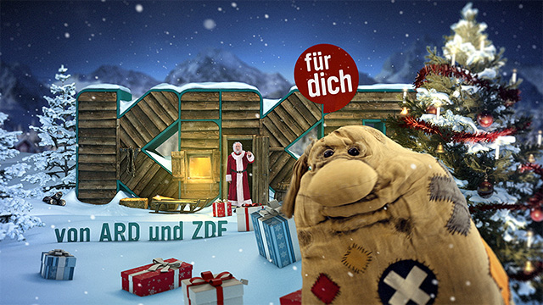

Slide 18
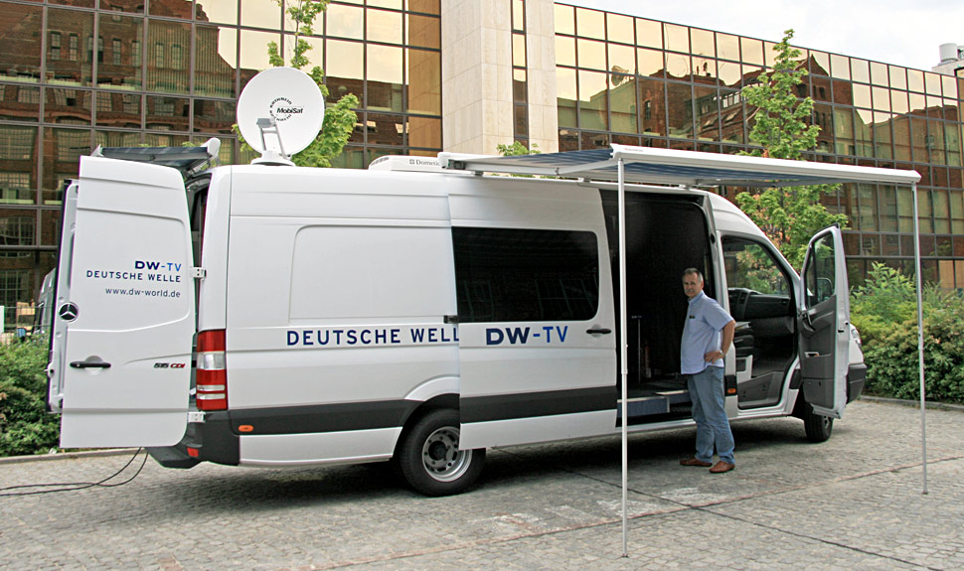
Deutsche Welle («Німецька хвиля», DW) - державна німецька міжнародна телерадіокомпанія, орієнтована на зарубіжних глядачів і слухачів.
Крім теле- і радіомовлення «Німецька хвиля» підтримує сайт на 30 мовах і має власну академію.
Штаб-квартира розташована в Бонні, основна студія - в Берліні.
У Deutsche Welle працює близько 3000 співробітників і фрілансерів з 60 країн.
«Німецька хвиля» існує з 3 травня 1953 року.
До 2003 року штаб-квартира компанії перебувала в Кельні. У рік 50-річного ювілею вона переїхала в нову будівлю в Бонн.

Slide 19
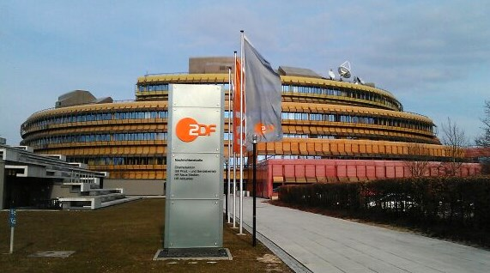
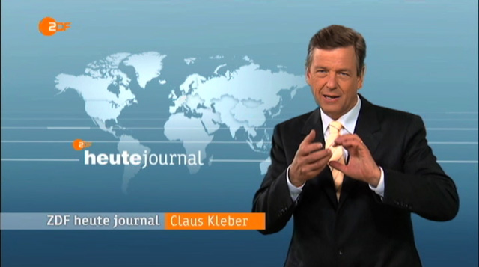
ZDF (нім. Zweites Deutsches Fernsehen) - другий канал німецького телебачення, суспільно-правова телекомпанія.
Штаб-квартира знаходиться в Майнці.
Телеканал почав своє мовлення 1 квітня 1963 р. з м.Ешборн.
Кольорове телемовлення почалося в 1967 році.
У 1974 році, після короткого перебування у Вісбадені, ZDF переїхав до Майнц, звідки він веде мовлення й донині.
ZDF канал має частку глядацької аудиторії - 13%.

Slide 20
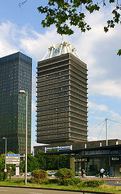
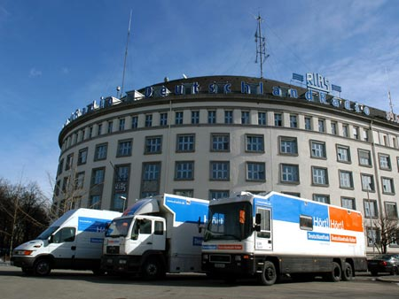
Найбільша радіокомпанія
Німеччини, що охоплює
територію всієї країни
Початок мовлення 1.01.1994 р.
Штаб-квартири у Берліні та
Кьольні.
DeutschlandRadio виробляє
дві програми:
Deutschlandfunk (інформація, новини)
Deutschlandradio Kultur (культура).
Повністю вільні від реклами та
фінансуються за рахунок податків.

Slide 21





Основні комерційні телеканали в Німеччині сьогодні розповсюджуються за допомогою систем кабельного і супутникового ТБ з 1984 р.
У 1990-2000-х роках на ринку комерційного ТБ Німеччині активно діяли два великих конгломерата.
Це конгломерат Лео Кірха і концерн Berteismann.
Група Кірха - ProSiebenSat1 Media AG знаходиться в Мюнхені, включала в себе Sat-1, PRO-7, DSF, Kabelkanal.
Інший гігант комерційного ТБ Німеччині - компанія, що належить концерну Berteismann компанія RLT Group (Кьольні) - нею здійснюється мовлення на каналах RTL, RTL2, SuperRTL, VOX.

Slide 22
Приватні телерадіокомпанії Німеччини
Початок трансляції | Назва | Штаб-квартира | Місце видачі ліцензії
01.01.1984 | SAT 1 | Рейнланд-Пфальц | Рейнальд-Пфальц
02.01.1984 | RTL | Північний Рейн-Вестфалия | Північний Рейн-Вестфалия, Нижня Саксонія
01.01.1989 | PRO-7 | Баварія | Шлезвиг-Гольштейн
28.02.1991 | ProSieben | Гамбург | Гамбург
29.02.1992 | Kabelkanal | Баварія | Баварія
31.11.1992 | N TV - новинний | Берлін | Берлін-Бранденбург
01.01.1993 | DSF Дойчес Спортфернзен – спортивний | Баварія | Баварія
25.01.1993 | VOX | Північний Рейн-Вестфалія | Північний Рейн-Вестфалія
06.03.1993 | RTL-2 | Північний Рейн-Вестфалія | Гессен
01.12.1993 | VIVA - музичний | Північний Рейн-Вестфалія | Північний Рейн-Вестфалія

Slide 23
